Slide 1
Polityka muralowa miasta Opola, plany na 2025 rok
Materiał przygotowany przez Wydział Promocji
na Komisję Edukacji i Kultury
Wrzesień 2024

Slide 2
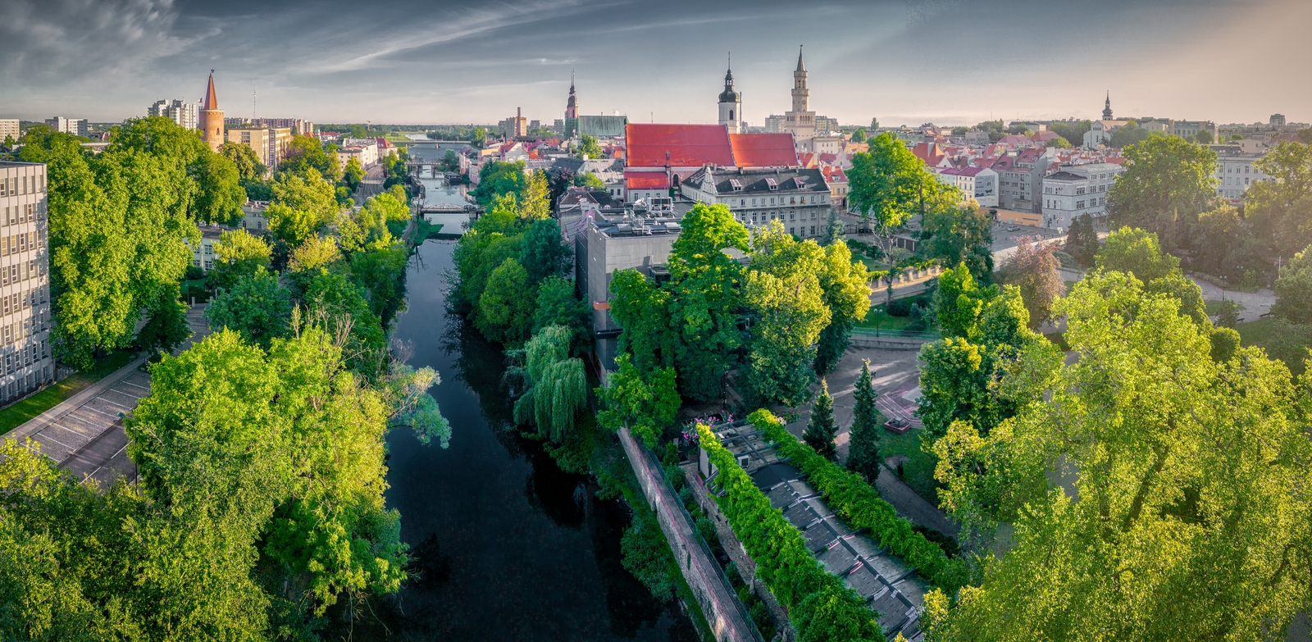
Polityka muralowa miasta Opola, plany na 2025 rok
Od kilku lat widoczne jest duże zainteresowanie muralami w całej Polsce. Również w Opolu co jakiś czas mury, ściany i przestrzenie miejskie ozdabiane są sztuką uliczną, m.in. dzięki niezależnej grupie artystów MURKI, których dzieła można podziwiać w takich miejscach, jak: osiedle AK (WILQ), na murze przeciwpowodziowym nad Odrą (Od wody po kosmos), czy na kamienicy przy ul. Oleskiej (Odra Opole). Wymienione projekty zostały dofinansowane z Budżetu Miasta Opola oraz Budżetu Obywatelskiego Opola.

Slide 3
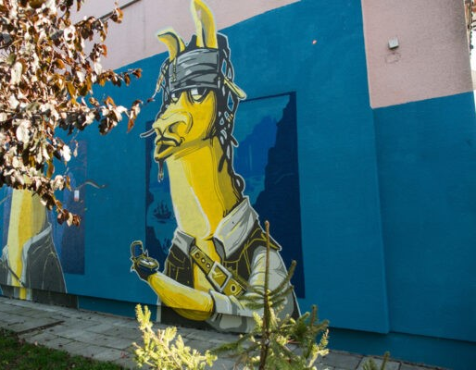
Polityka muralowa miasta Opola, plany na 2025 rok
W ramach ogłaszanych przez Miasto Opole otwartych konkursów ofert na zadania z zakresu kultury przyznano w latach 2019, 2021 i 2022 Stowarzyszeniu Opolskie Lamy dotacje na wykonanie murali o tematyce filmowej.
Murale można zobaczyć na:
budynku nadziemnego garażu na os. Armii Krajowej,
ścianie przylegającej do Muzeum Śląska Opolskiego,
budynku Kina Meduza,
budynku Zespołu Szkół Zawodowych im. Stanisława Staszica w Opolu,
nieopodal budynku Biblioteki Austriackiej w Opolu.

Slide 4
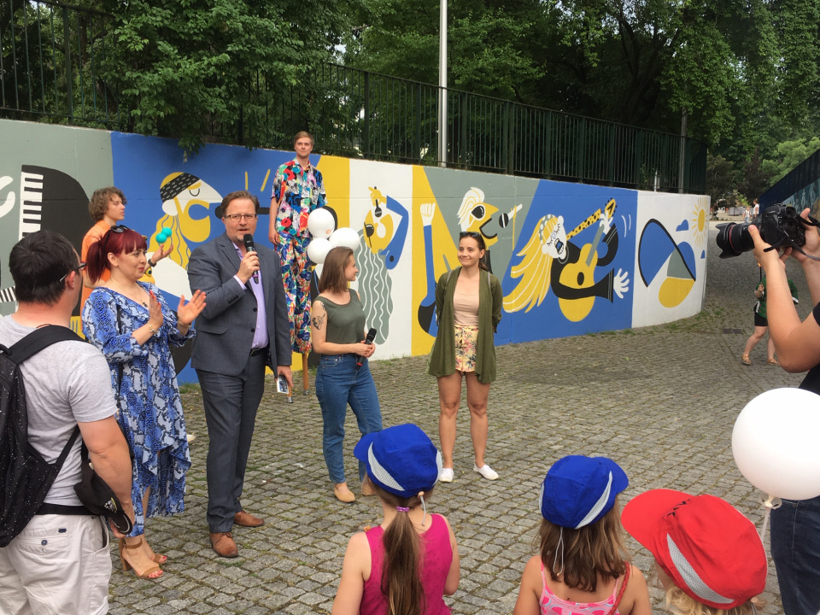
Polityka muralowa miasta Opola, plany na 2025 rok
Również opolskie instytucje zauważyły potencjał w tej formie artystycznego wyrazu i w 2021 roku NCPP ogłosiło konkurs „Przebojem na mural” na malowidło w pasażu Grygolunasa i Święcickiego. W jego efekcie powstały dwa murale wykonane przez Patrycję Kostyrę oraz Annę Wardęgę-Czaję.

Slide 5
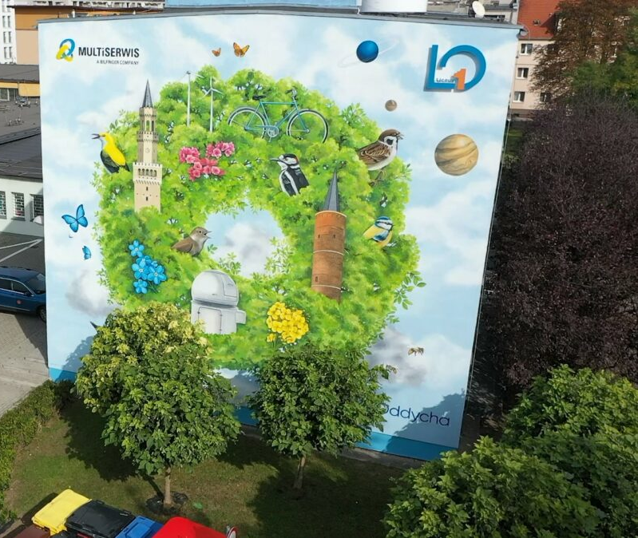
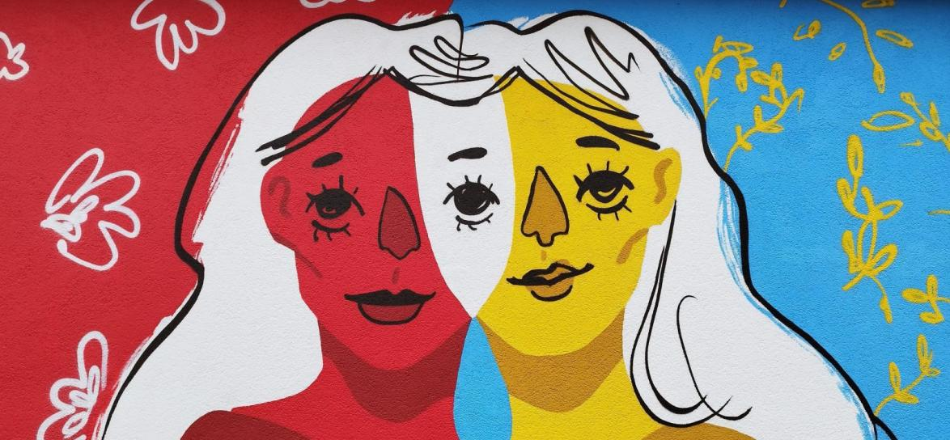
Polityka muralowa miasta Opola, plany na 2025 rok
Murale są również realizowane przez opolskie szkoły i jednostki oświatowe (ponad 20 różnych projektów) i w planach są kolejne realizacje. Najczęściej nawiązują one do charakteru szkoły lub jej patrona (np. układ słoneczny w PLO nr 1 im. Mikołaja Kopernika; zawody, w jakich kształci Zespół Placówek Oświatowych) lub też do inicjatyw rodziców, uczniów i lokalnych społeczności (np. mural "Wyraz wdzięczności i solidarności za okazaną pomoc w obliczu wojny w Ukrainie„ w PSP nr 5).

Slide 6
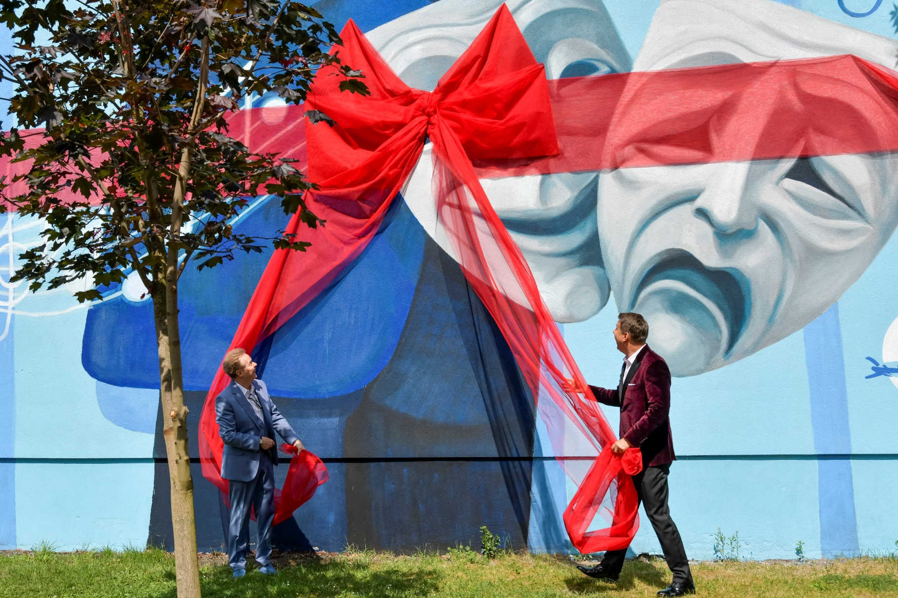
Polityka muralowa miasta Opola, plany na 2025 rok
W Opolu od kilku lat powstaje wyjątkowa trasa turystyczna Muzycznych Murali. Pomysł nawiązuje do tradycji miasta jako Stolicy Polskiej Piosenki oraz twórczości wybitnych muzyków związanych z opolskim festiwalem.
Szlak liczy 5 malowideł i co roku wzbogaca się o nowe dzieło wykonane przez uznanego artystę.

Slide 7
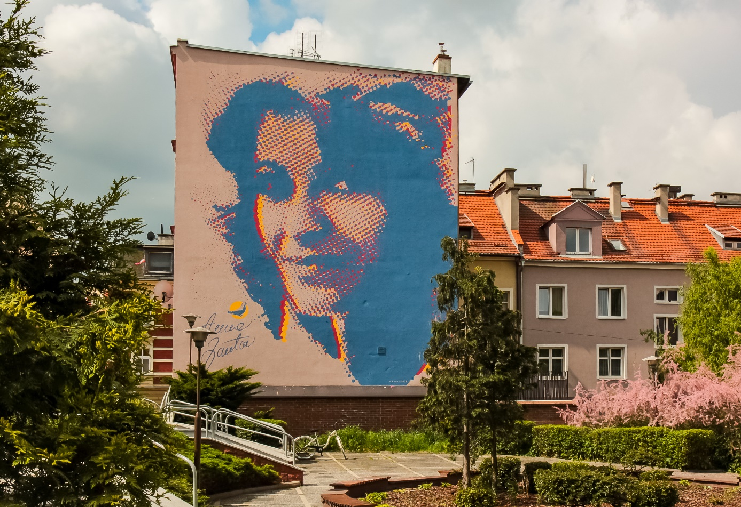
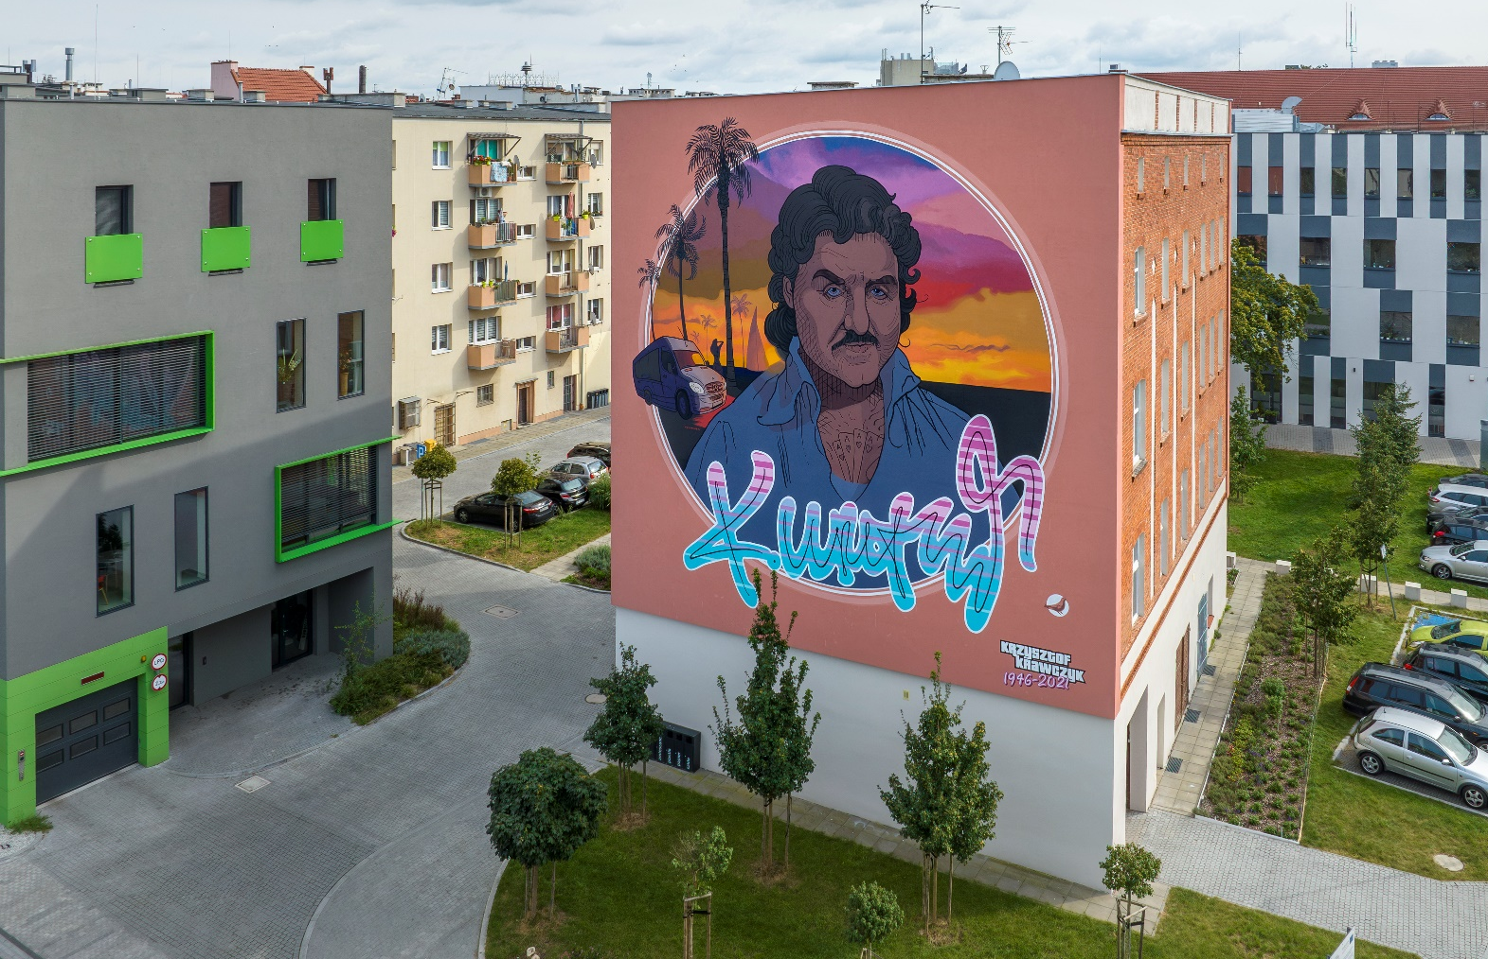
Polityka muralowa miasta Opola, plany na 2025 rok
Pierwszy mural powstał w 2020 roku i przedstawia Annę Jantar. Można go podziwiać na budynku przy ul. Rzemieślniczej 8.
Rok później powstał mural, który upamiętnił Krzysztofa Krawczyka, jednego z najważniejszych artystów polskiej estrady, a dzieło znajduje się na ścianie kamienicy przy ulicy Krakowskiej 34 A w Opolu.

Slide 8
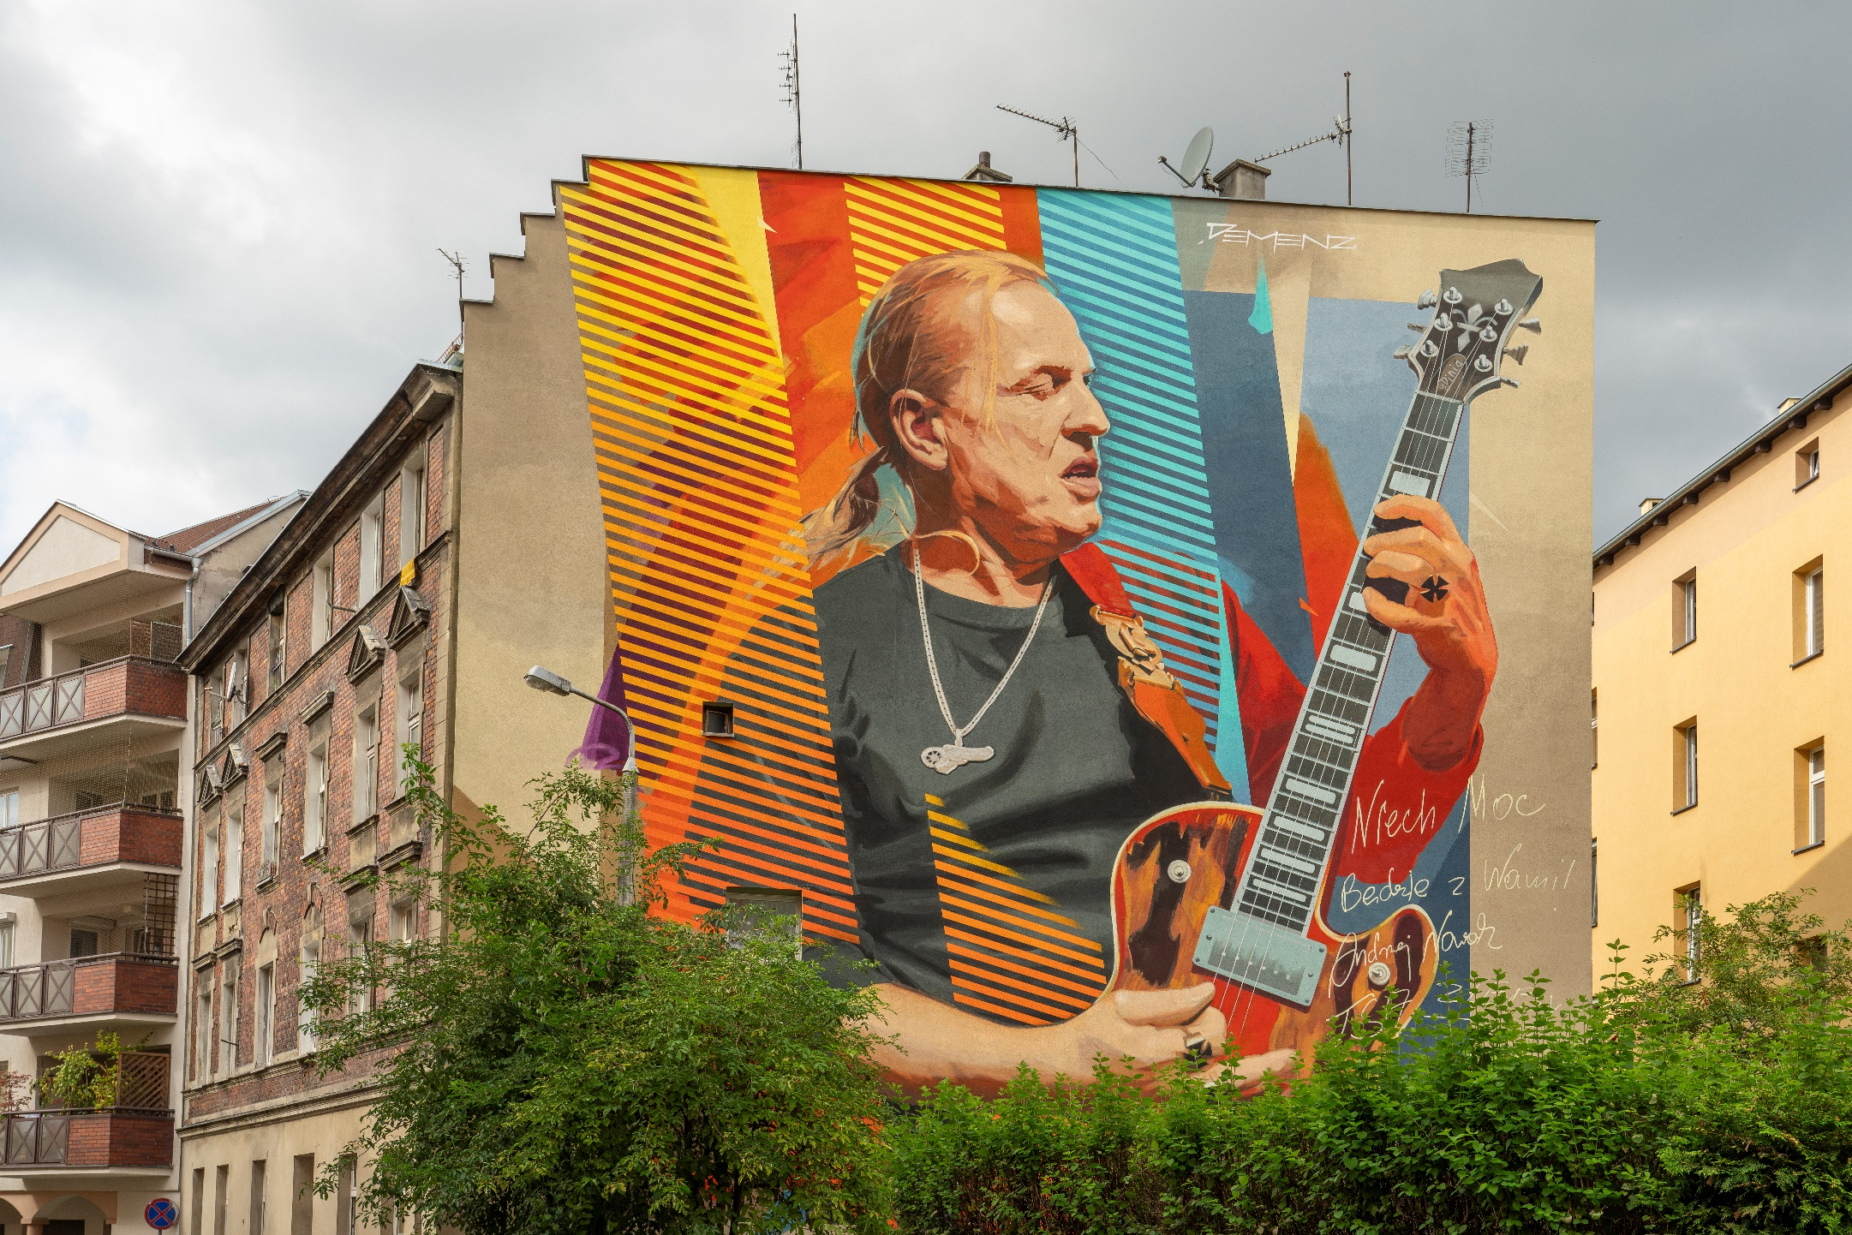
Polityka muralowa miasta Opola, plany na 2025 rok
Trzecie malowidło przedstawia opolanina Andrzeja Nowaka - założyciela, kompozytora i gitarzystę zespołu TSA, a także Złe Psy.
Autorem dzieła jest Michał Węgrzyn – DEMENZ, a obejrzeć go można na ścianie kamienicy przy ulicy Ściegiennego 7a.

Slide 9
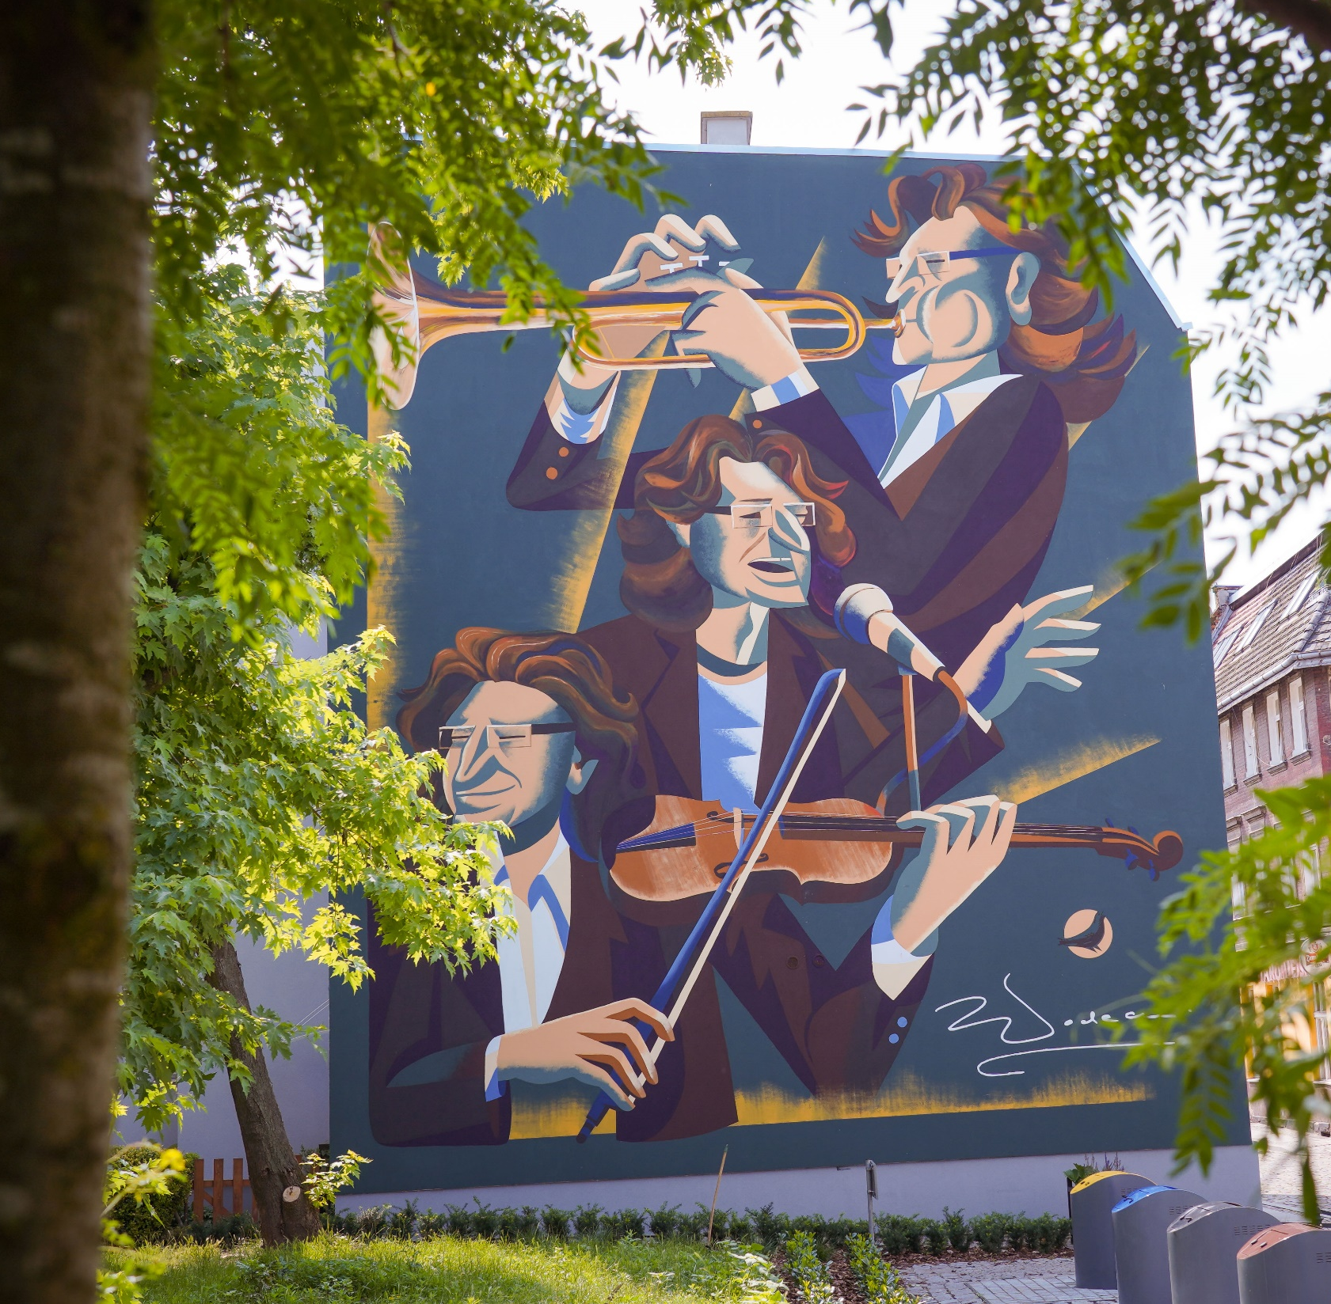
Polityka muralowa miasta Opola, plany na 2025 rok
W 2023 roku opolska trasa wzbogaciła się o dzieło z wizerunkiem ikony polskiej muzyki rozrywkowej, czyli Zbigniewa Wodeckiego.
Autorem muralu jest Marcin Czaja, a malowidło znajduje się na ścianie kamienicy przy ul. Krupniczej 4.

Slide 10
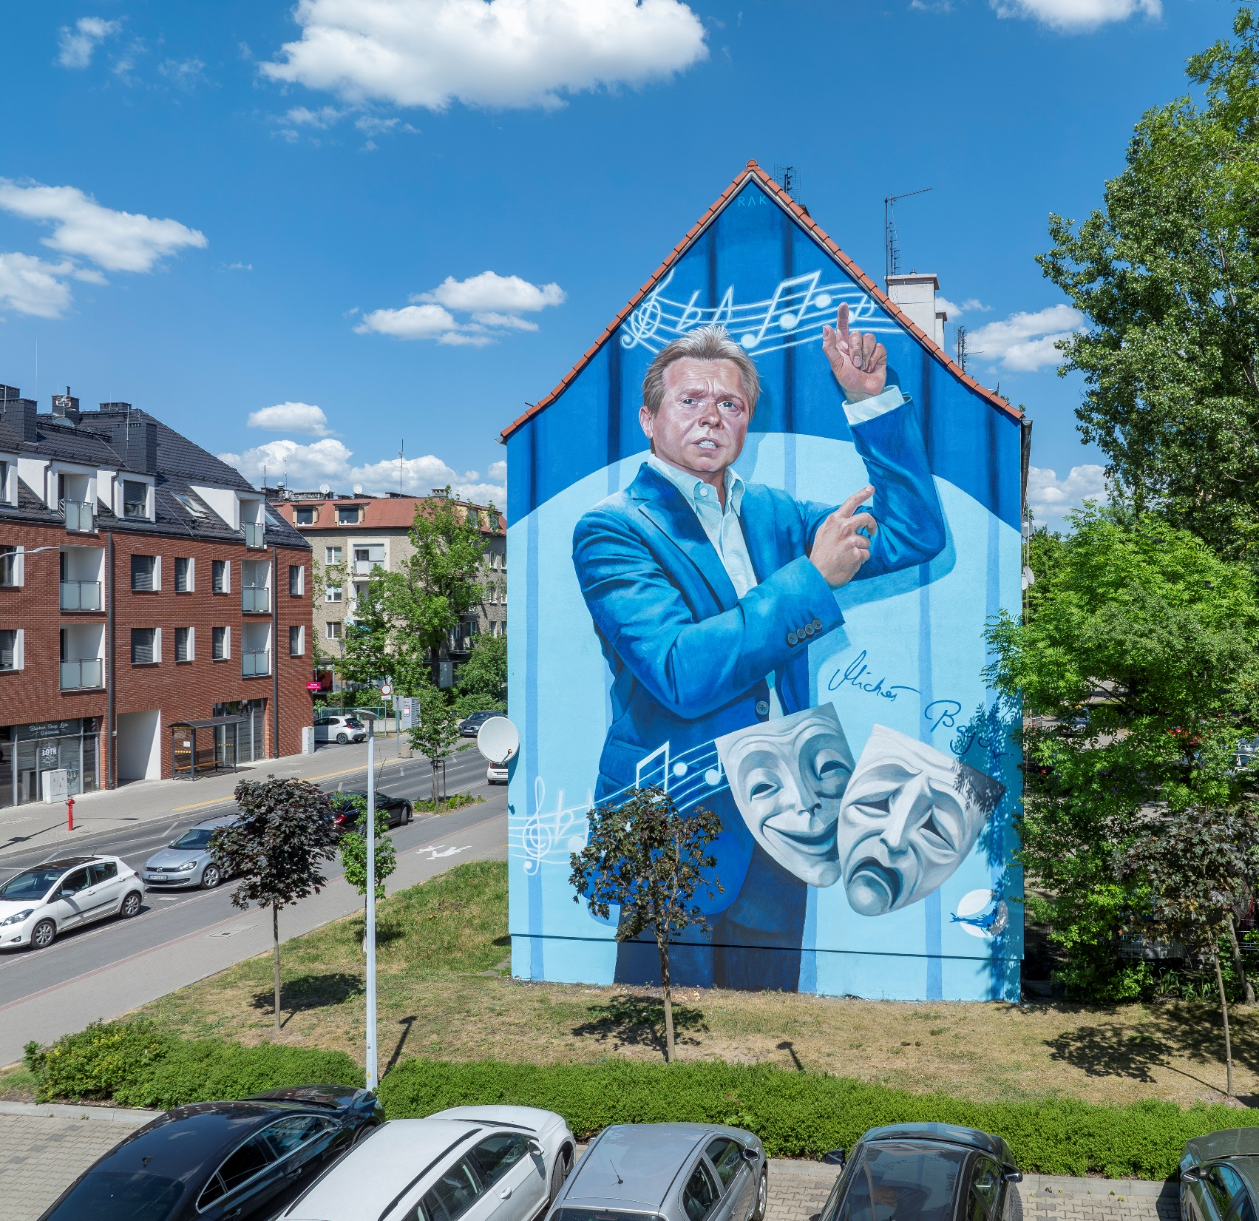
Polityka muralowa miasta Opola, plany na 2025 rok
Najnowszy mural odsłonięty 1 czerwca 2024 br. przedstawia opolanina Michała Bajora, który podczas 61. KFPP świętował 50-lecie swojej obecności na scenie.
Mural zaprojektowała i wykonała Natalia Rak, która realizuje projekty w różnych zakątkach świata. Malowidło znajduje się na ścianie kamienicy przy ul. Oleskiej 36.

Slide 11
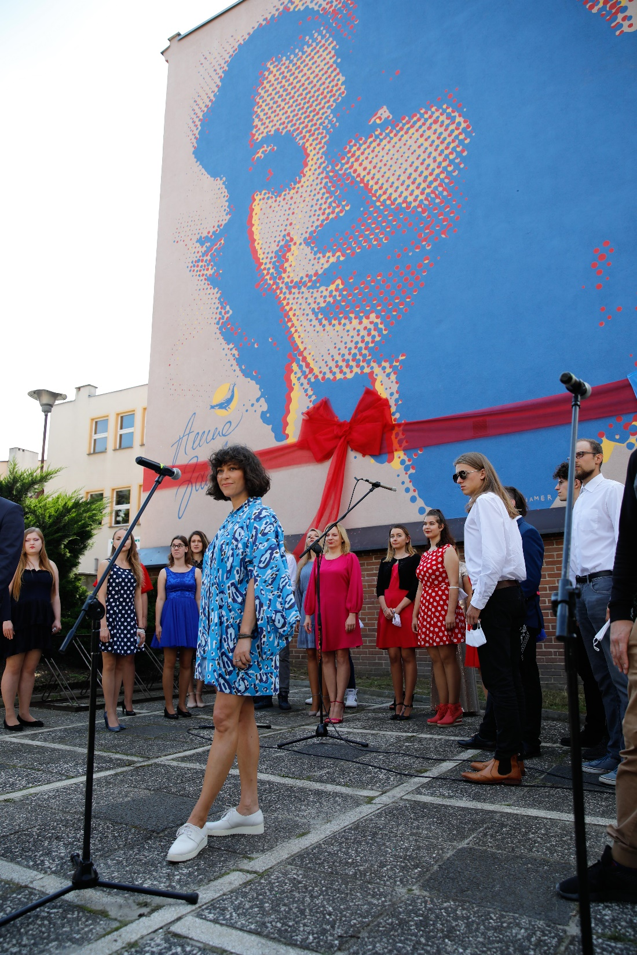
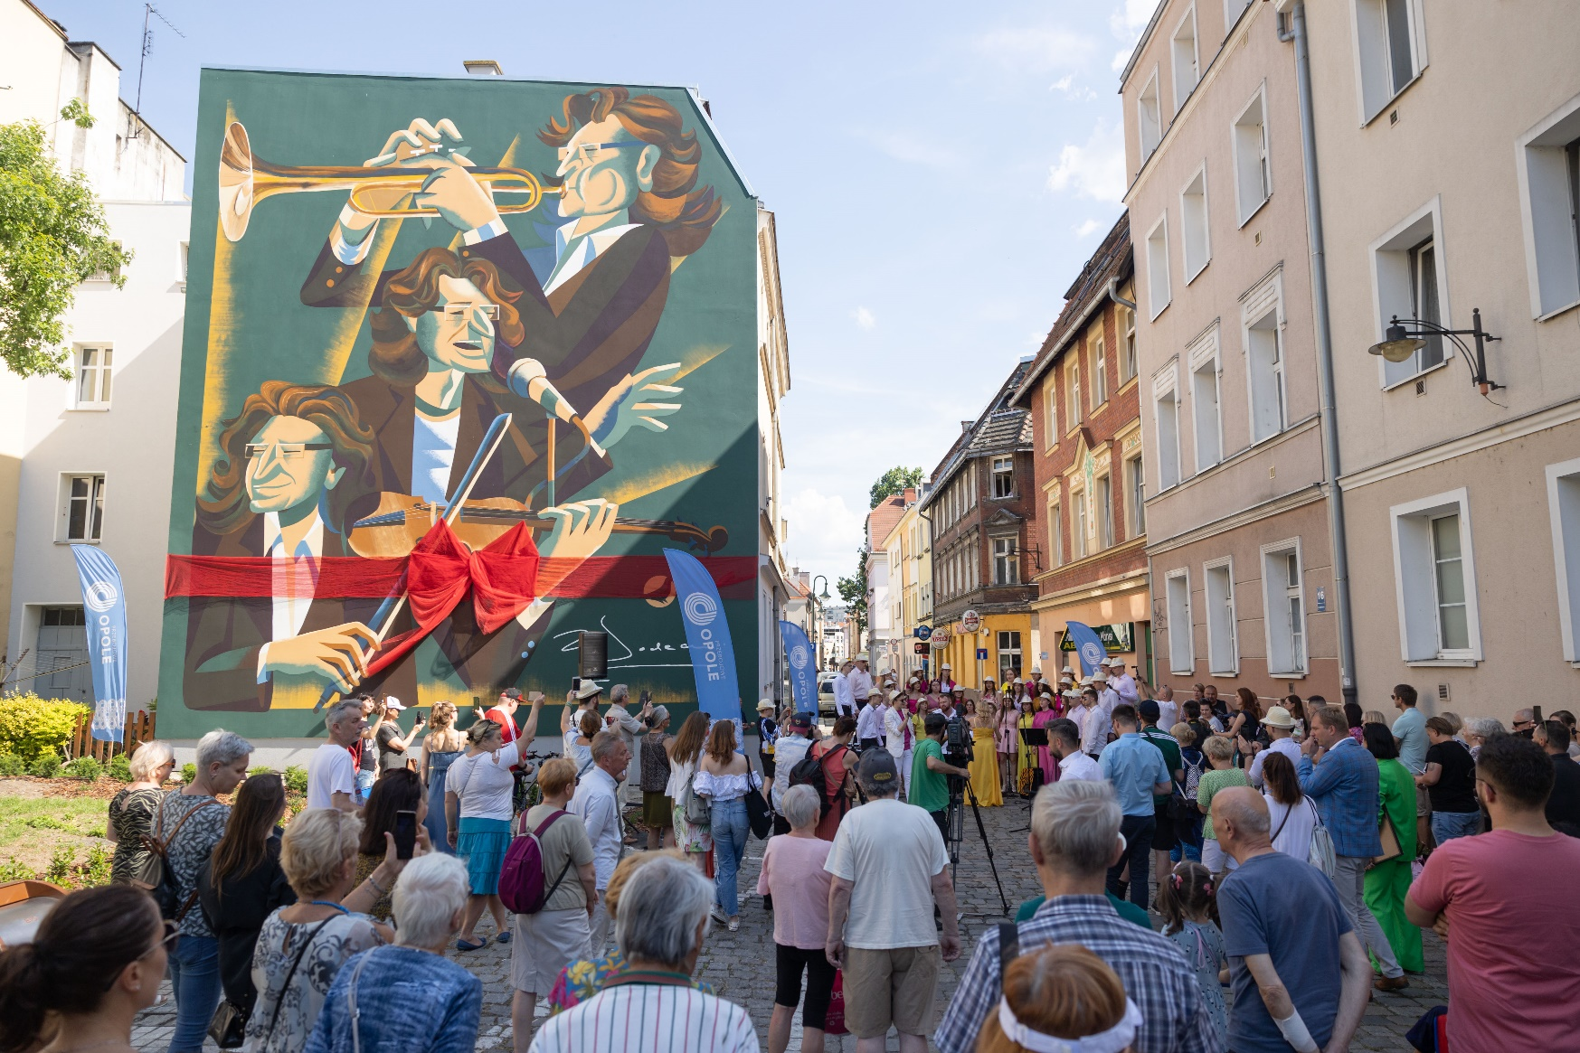
Polityka muralowa miasta Opola, plany na 2025 rok
Wydarzenie na stałe wpisało się w kalendarz imprez okołofestiwalowych, które tworzą muzyczny charakter miasta na kilka dni przed oficjalnym otwarciem Krajowego Festiwalu Polskiej Piosenki, wychodząc naprzeciw publiczności i oferując bogatą, otwartą i bezpłatną ofertę, która podtrzymuje wizerunek Opola jako Stolicy Polskiej Piosenki. Przy wyborze każdej dotychczasowej postaci towarzyszyło przesłanie związane z jubileuszem lub istotną rocznicą związaną z największymi postaciami - ikonami polskiej piosenki, a w samej uroczystości uczestniczyli członkowie rodziny artystów.

Slide 12
Polityka muralowa miasta Opola, plany na 2025 rok
Korzyści dla miasta:
Każdy nowy mural jest szeroko komentowany w mediach społecznościowych oraz tradycyjnych mediach ogólnopolskich,
przyciąga uwagę i zainteresowanie turystów jako atrakcja turystyczna oraz ludzi interesujących się sztuką ze względu na znane i uznane nazwiska autorów,
We współpracy z Miejskim Zarządem Lokali Komunalnych oraz wspólnotami mieszkaniowymi przeprowadzono remonty oraz termomodernizację kamienic, na których następnie namalowano murale. Dzięki tej inicjatywie znacząco poprawiono komfort mieszkańców tych budynków. Zadbano również o otoczenie kamienic poprzez nowe nasadzenie i remonty nawierzchni ułatwiające poruszanie się pieszych oraz parkowanie samochodów przez okolicznych mieszkańców.

Slide 13
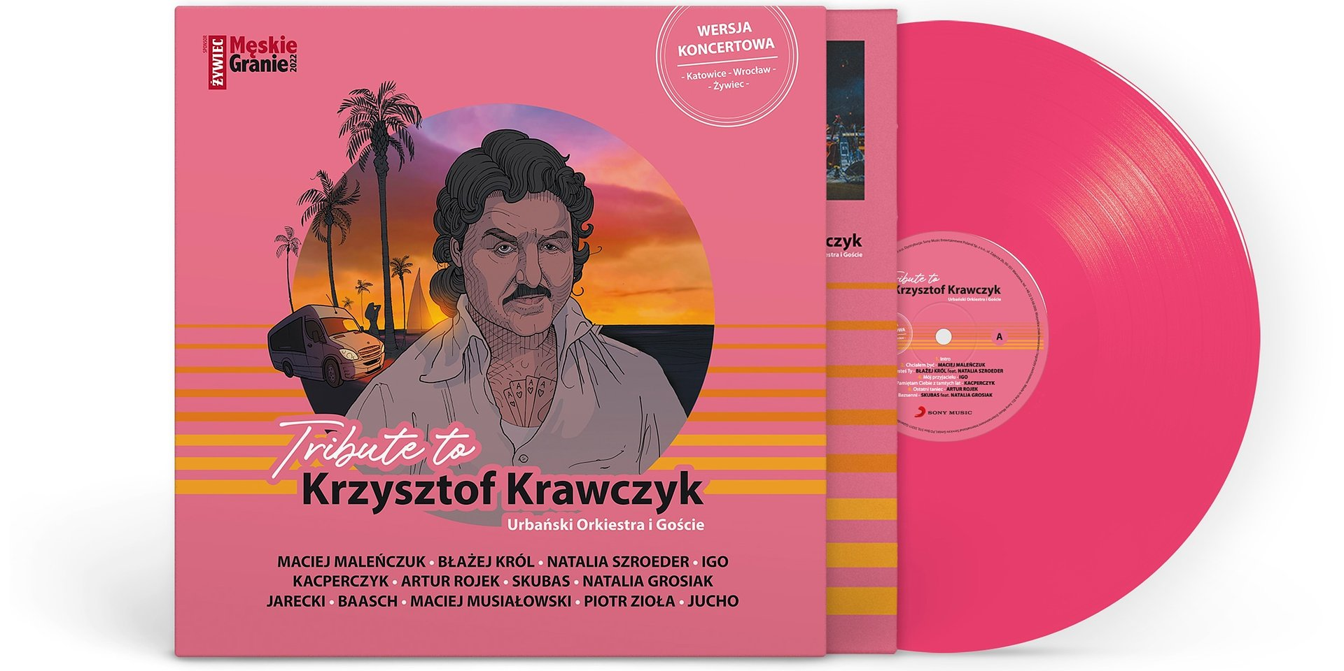
Polityka muralowa miasta Opola, plany na 2025 rok
Projekt przyciąga Partnerów, którzy chcą współuczestniczyć w powstawaniu trasy, m.in. firma PPG Deco Polska, przekazująca nieodpłatnie najwyższej jakości farby marki Sigma Coatings™, którymi wykonywane są muzyczne murale.
W 2022 roku wytwórnia fonograficzna Sony Music Polska umieściła wizerunek Krzysztofa Krawczyka utrwalony na miejskim muralu na płycie „Tribute to Krzysztof Krawczyk. Urbański Orkiestra i Goście” z zapisem wybranych utworów wykonanych podczas jednej z tras Męskiego Grania. Na okładce albumu znalazł się opolski mural wraz z informacją o Trasie Muzycznych Murali, dzięki czemu stała się ona jeszcze bardziej rozpoznawalna.

Slide 14
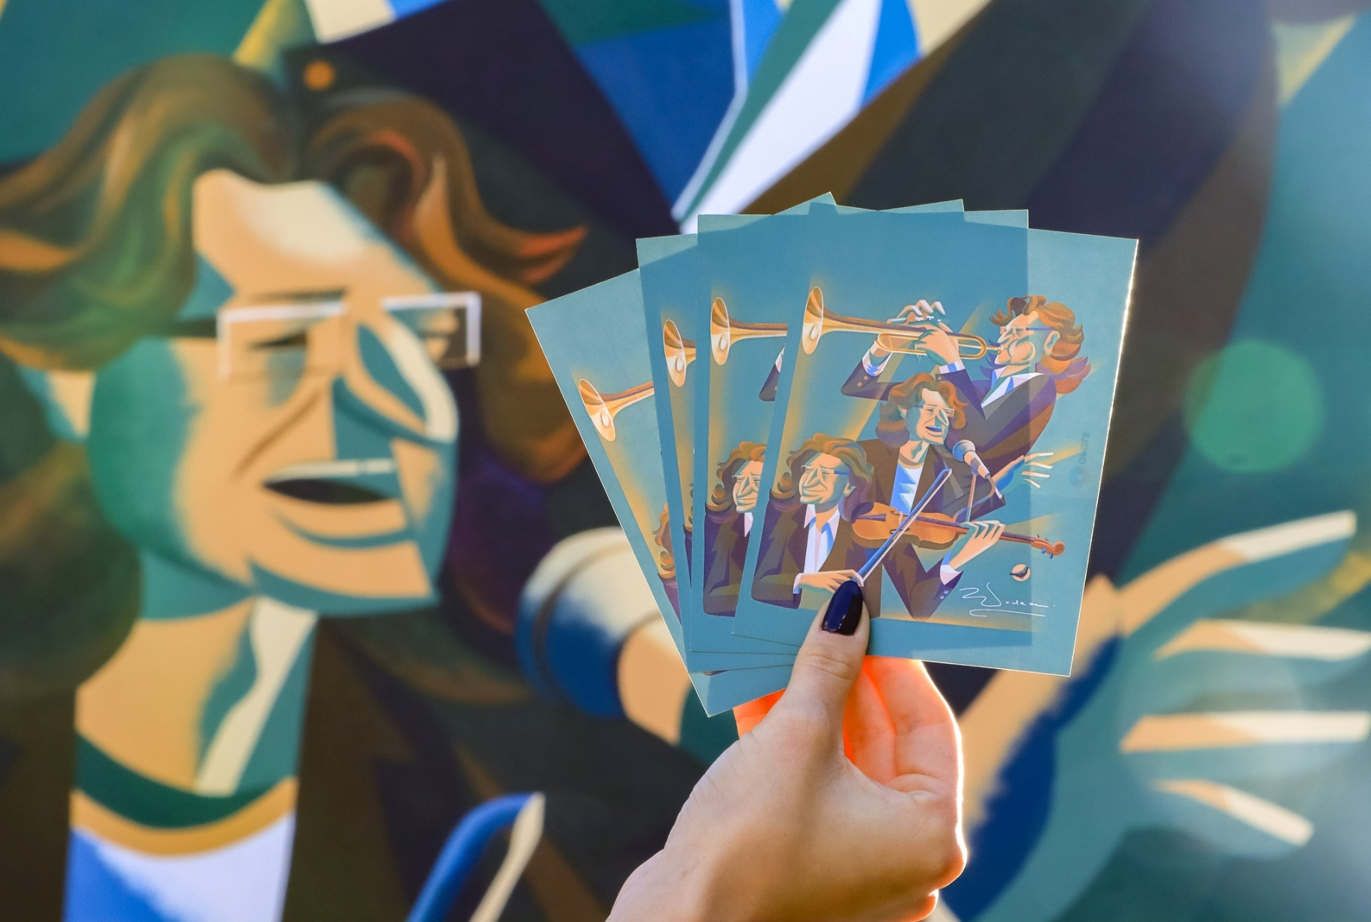
Polityka muralowa miasta Opola, plany na 2025 rok
Poczta Polska we współpracy z Miastem Opole włączyła się w projekt i od dwóch lat honoruje artystów poprzez podarowanie im dedykowanej kartki oraz znaczka pocztowego. Do tej pory powstały kartki i znaczki w limitowanej edycji z muralami przedstawiającymi Zbigniewa Wodeckiego i Michała Bajora.
Muzeum Polskiej Piosenki stworzyło serię magnesów dedykowanych Trasie Muzycznych Murali, które można zakupić online w sklepie Muzeum oraz w Miejskiej Informacji Turystycznej w Opolu

Slide 15
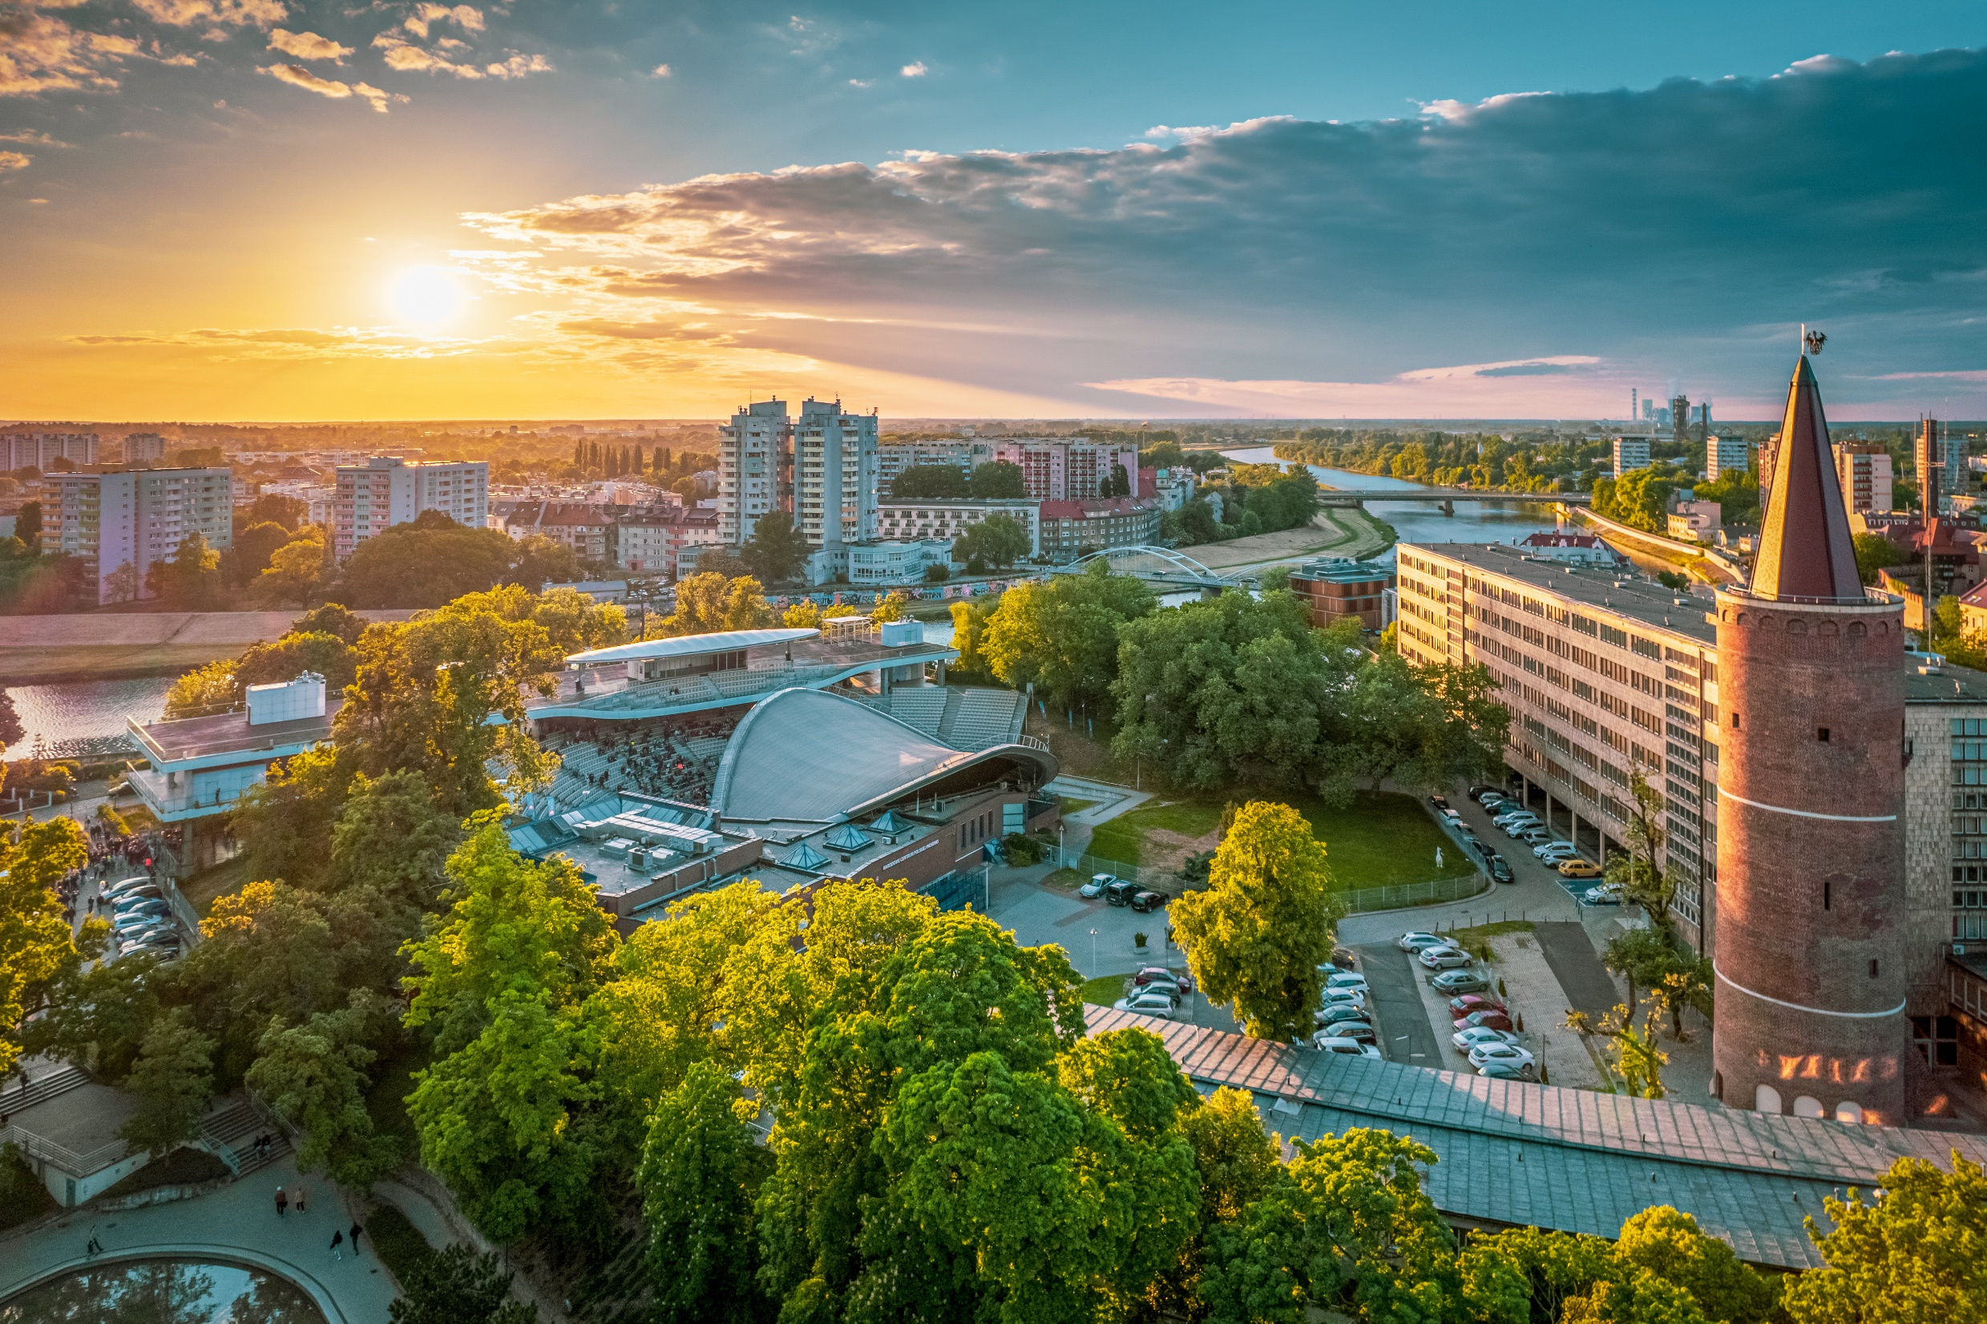
W kolejnych latach Miasto Opole planuje dalsze rozbudowywanie muzycznej trasy i zapraszanie uznanych artystów, którzy mają okazję zaprezentować swoje umiejętności oraz różne style i wizje artystyczne.

